Slide 1

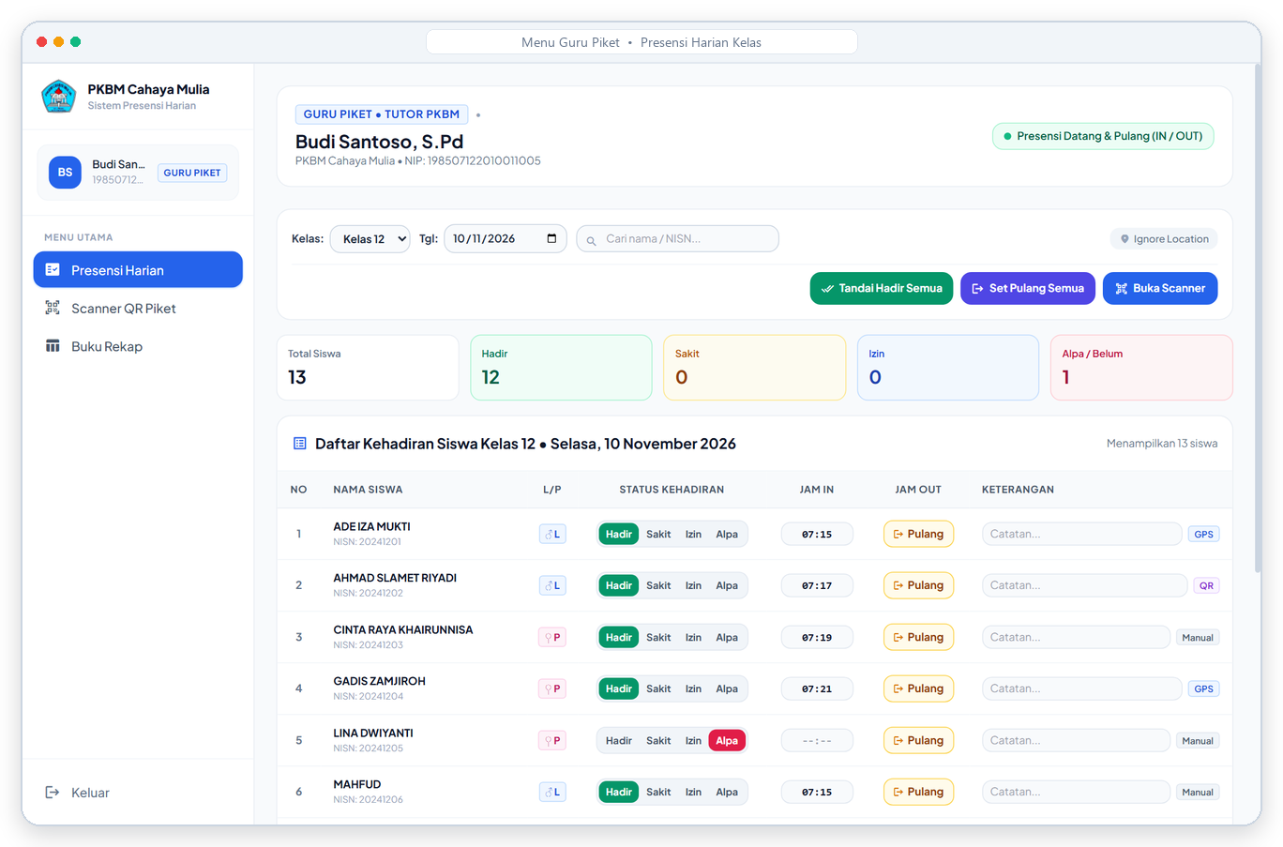
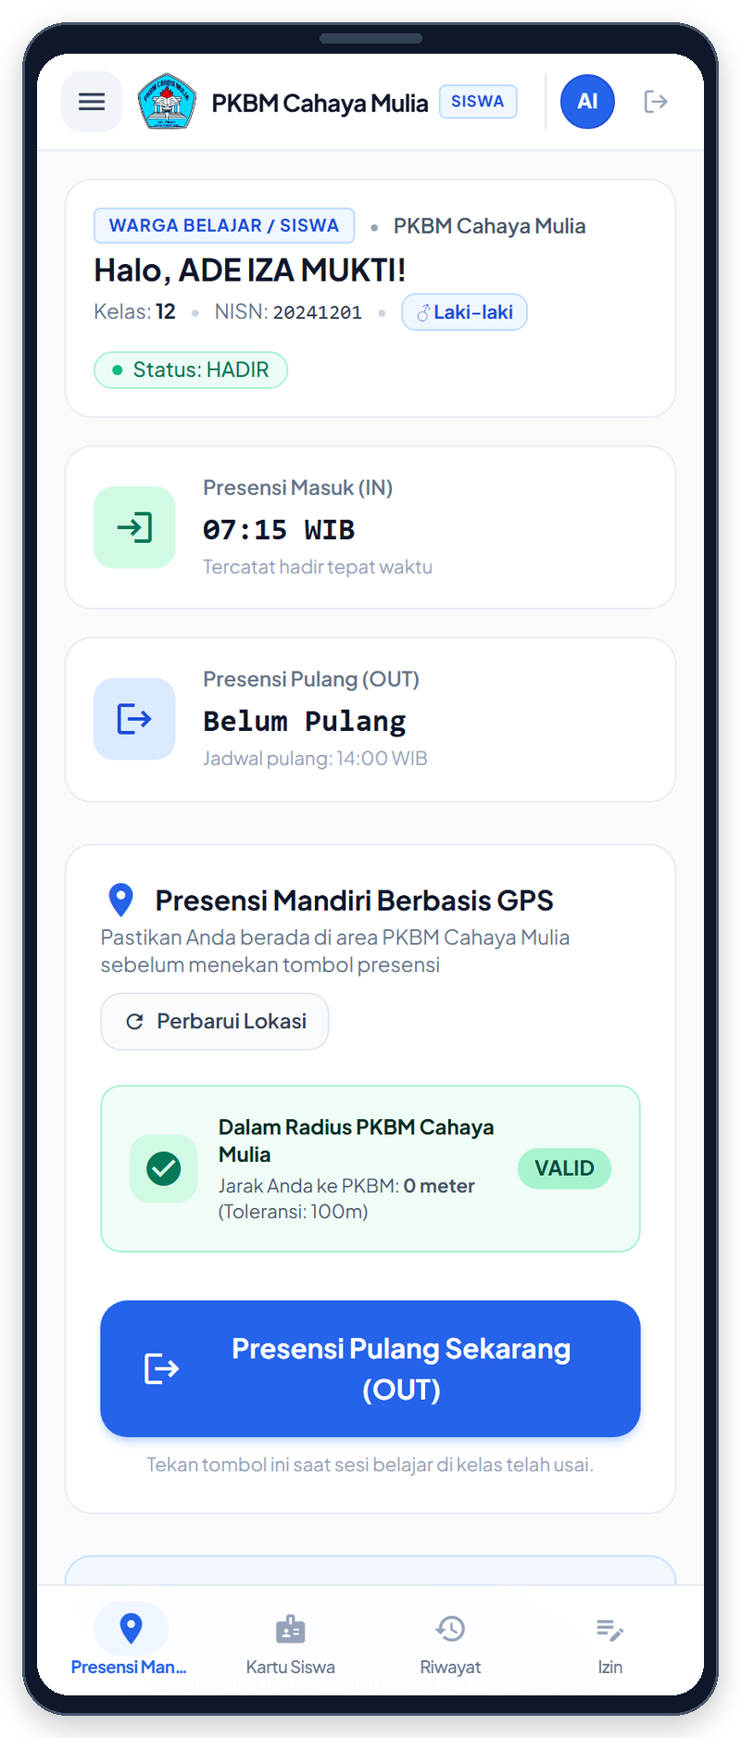
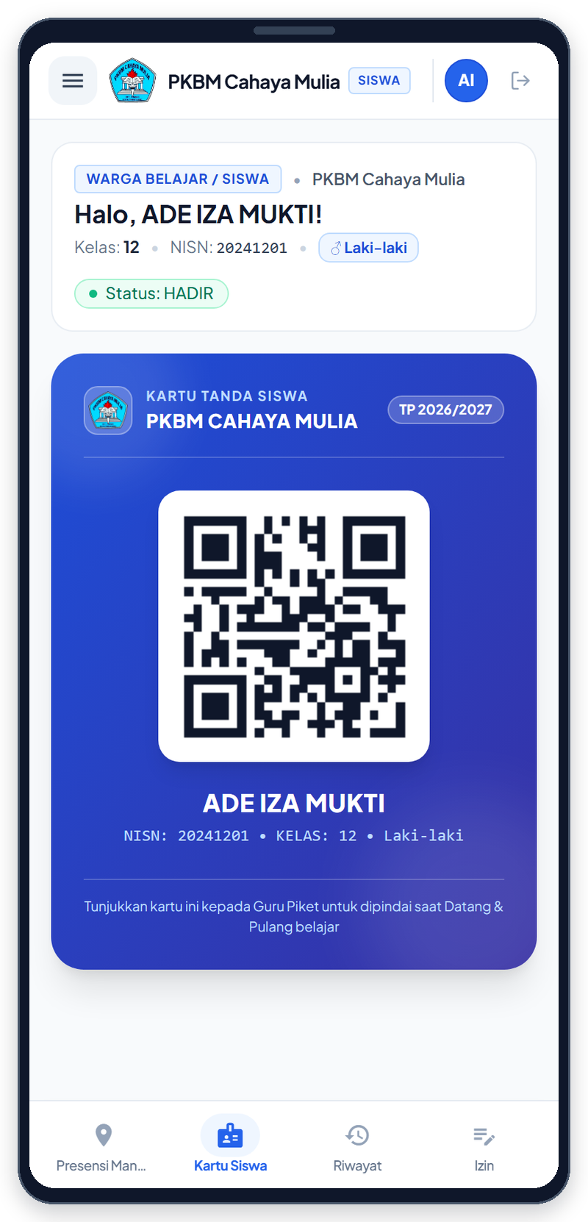
SOSIALISASI PENGGUNAAN • PKBM CAHAYA MULIA
Aplikasi Presensi
Siswa Digital
Praktis Lewat HP & Laptop —
Pakai Lokasi GPS atau Kartu QR
Memudahkan Siswa mencatat kehadiran datang & pulang, membantu Guru Piket mengisi absensi & scan QR, serta menyusun Buku Rekap Excel otomatis bagi Tata Usaha PKBM Cahaya Mulia.
Bisa di HP & Laptop
Rekap & Excel Otomatis
GPS & Kartu QR
PKBM Cahaya Mulia (Kec. Pinang, Kota Tangerang) • Program PKM Universitas Pamulang

Slide 2
01 • LATAR BELAKANG & MANFAAT BAGI SEKOLAH
Dari Buku Absen Kertas ke Pencatatan Digital yang Lebih Praktis
01
Arsip Lebih Aman & Mudah Dicari Kapan Saja
02
Bebas Hitung Ulang & Ketik Ulang Akhir Bulan
03
Kehadiran Siswa Lebih Tertib & Terpantau Nyata
● Bebas Kertas Hilang/Sobek: Catatan kehadiran tersimpan rapi setiap hari tanpa khawatir buku absensi rusak atau terselip.
● Riwayat Cepat Ditemukan: Nama siswa, jam datang, maupun catatan sakit/izin bulan lalu bisa dicari dalam beberapa detik.
● Hemat Ruang Arsip: Tidak lagi menumpuk berkas daftar hadir kertas setiap pergantian tahun pelajaran.
● Rekap Terhitung Sendiri: Total Hadir (H), Sakit (S), Izin (I), Alpa (A), dan persentase hadir otomatis terakumulasi tiap hari.
● Siap Cetak & Unduh Excel: Di akhir bulan, Guru dan Tata Usaha tinggal klik unduh file Excel yang langsung rapi tanpa ketik ulang.
● Minim Kesalahan Hitung: Mengurangi risiko salah jumlah kolom absen saat menyiapkan laporan bulanan sekolah.
● Hanya di Area Sekolah: Saat memakai HP, siswa hanya dapat menekan tombol hadir jika sudah berada di lingkungan PKBM.
● Fleksibel Pakai Kartu QR: Siswa yang tidak membawa HP atau terkendala sinyal tetap bisa absen cukup dengan scan Kartu QR.
● Terhubung Langsung: Izin atau absen yang masuk langsung terlihat bersama di meja Guru Piket tanpa tunggu laporan manual.
KEUNGGULAN UTAMA UNTUK WARGA PKBM CAHAYA MULIA
Praktis
Cepat
Otomatis
Fleksibel
Cukup buka di browser HP / Laptop
Presensi selesai dalam hitungan detik
Buku Rekap 1–31 & Excel langsung jadi
Bisa pakai lokasi GPS HP atau Kartu QR
Panduan Pengguna • Aplikasi Presensi Siswa Digital PKBM Cahaya Mulia
02 / 12

Slide 3
02 • GAMBARAN PEMAKAIAN HARIAN
Cara Kerja Sederhana Setiap Hari & Menu untuk Masing-Masing Pengguna
1. SAAT DATANG & PULANG
2. DI MEJA GURU PIKET
3. LAPORAN SEKOLAH
Siswa Mencatat Kehadiran
Guru Memantau & Scan QR
Buku Rekap & Excel Siap Pakai
Begitu tiba di sekolah, siswa menekan tombol presensi di HP masing-masing ATAU menunjukkan Kartu ID QR kepada Guru Piket (juga berlaku saat pulang belajar).
Guru Piket memindai kartu siswa yang datang, membantu mencatat siswa yang berhalangan, atau klik tombol cepat untuk menandai kehadiran dan jam pulang satu kelas.
Rekap kehadiran tanggal 1–31 tersusun otomatis. Guru atau Tata Usaha cukup melihat ringkasan dari HP, mencetak lembar absen resmi, atau mengunduh Excel.
MENU KHUSUS SESUAI PERAN PENGGUNA DI SEKOLAH
SISWA / WARGA BELAJAR
GURU PIKET / TUTOR
TATA USAHA / ADMIN SEKOLAH
● Presensi Mandiri: Absen datang & pulang saat di area PKBM.
● Kartu Siswa QR: QR pribadi siap dipindai di meja piket.
● Riwayat & Izin: Lihat jumlah hadir sendiri & kirim form izin/sakit.
● Presensi Harian Kelas: Ubah status siswa & atur jam pulang cepat.
● Scanner QR Piket: Scan kartu siswa pakai kamera HP atau laptop.
● Buku Rekap Bulanan: Pantau rekap dari HP, cetak & unduh Excel.
● Kelola Data Sekolah: Tambah/edit data Siswa, Guru & reset password.
● Cetak Kartu ID QR: Cetak kartu siswa siap laminasi dalam format A4.
● Atur Lokasi & TP: Tentukan titik PKBM di peta, jarak & Tahun Ajaran.
Panduan Pengguna • Aplikasi Presensi Siswa Digital PKBM Cahaya Mulia
03 / 12

Slide 4
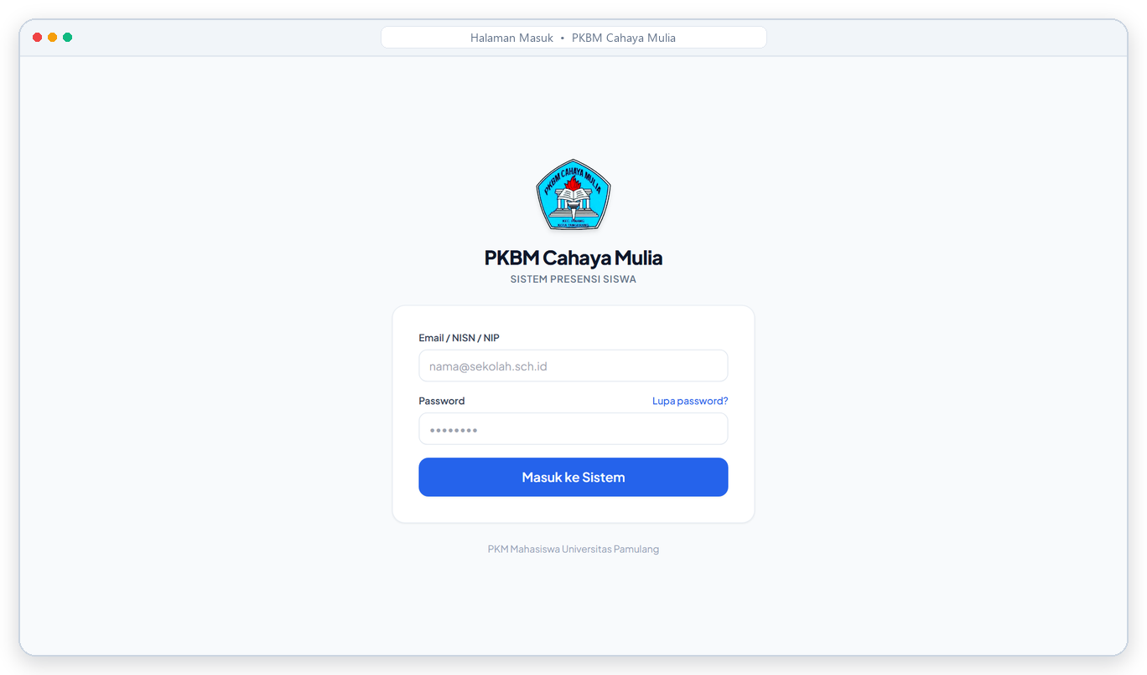
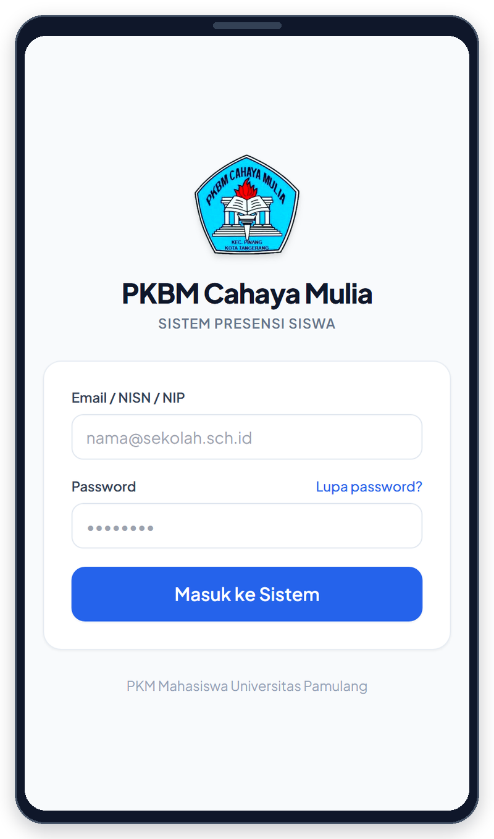
03 • CARA MASUK APLIKASI
Login Mudah Pakai NISN, NIP, atau Email — Tanpa Perlu Unduh di Play Store
Satu Halaman Masuk untuk Semua
Siswa cukup memasukkan NISN dan kata sandi; Guru Piket & Admin TU bisa masuk dengan NIP atau Email sekolah.
Tidak Memenuhi Memori HP
Karena dibuka langsung lewat browser (Chrome/Safari), aplikasi terasa ringan di berbagai jenis HP Android maupun iPhone.
Lupa Kata Sandi? Hubungi TU!
Bila siswa atau guru lupa kata sandi, Admin / Tata Usaha dapat meresetkan kata sandi baru secara cepat dari menu kelola data.
Tampilan Halaman Masuk di Laptop / Komputer
● Pasang Ikon di Layar Utama HP: Buka tautan aplikasi lewat Chrome (Android) atau Safari (iPhone), lalu pilih 'Tambahkan ke Layar Utama' agar muncul ikon seperti aplikasi.
● Otomatis Menyesuaikan Peran: Begitu masuk, siswa langsung diarahkan ke menu Siswa, dan guru/staf langsung masuk ke dashboard tugas masing-masing.
Waktu Otomatis WIB
Seluruh jam kedatangan, jam pulang, dan tanggal pada aplikasi sudah terkunci sesuai waktu Indonesia Barat (WIB).
Tampilan di Layar HP
Panduan Pengguna • Aplikasi Presensi Siswa Digital PKBM Cahaya Mulia
04 / 12

Slide 5
04 • PANDUAN UNTUK SISWA / WARGA BELAJAR
Cara Melakukan Presensi Datang (IN) & Pulang (OUT) Pakai Lokasi HP
01
Aktifkan & Izinkan Lokasi (GPS)
02
Tunggu Tanda Hijau 'VALID'
Saat pertama kali masuk, tekan 'Izinkan' saat HP meminta izin lokasi. Aplikasi langsung mengecek jarak posisi Anda dari gedung PKBM Cahaya Mulia.
Jika posisi Anda sudah berada di area sekolah (misalnya dalam jarak maksimal 100 meter), kotak status berwarna hijau 'VALID' akan muncul.
03
Terkunci Saat Berada di Luar Area
04
Catat Jam Datang & Jam Pulang
Untuk mencegah titip absen dari rumah, tombol presensi otomatis terkunci apabila siswa belum tiba di area PKBM atau mematikan GPS HP.
Siswa dapat melihat langsung jam hadir tercatat (contoh: 07:15 WIB), lalu menekan tombol biru 'Presensi Pulang Sekarang (OUT)' saat kelas selesai.
KENDALA SINYAL GPS ATAU TIDAK BAWA HP?
Jangan khawatir! Siswa tetap dapat presensi dengan membuka tab 'Kartu Siswa' (atau membawa Kartu ID cetak dari sekolah) agar dipindai langsung oleh Guru Piket.
Panduan Pengguna • Aplikasi Presensi Siswa Digital PKBM Cahaya Mulia
05 / 12

Slide 6
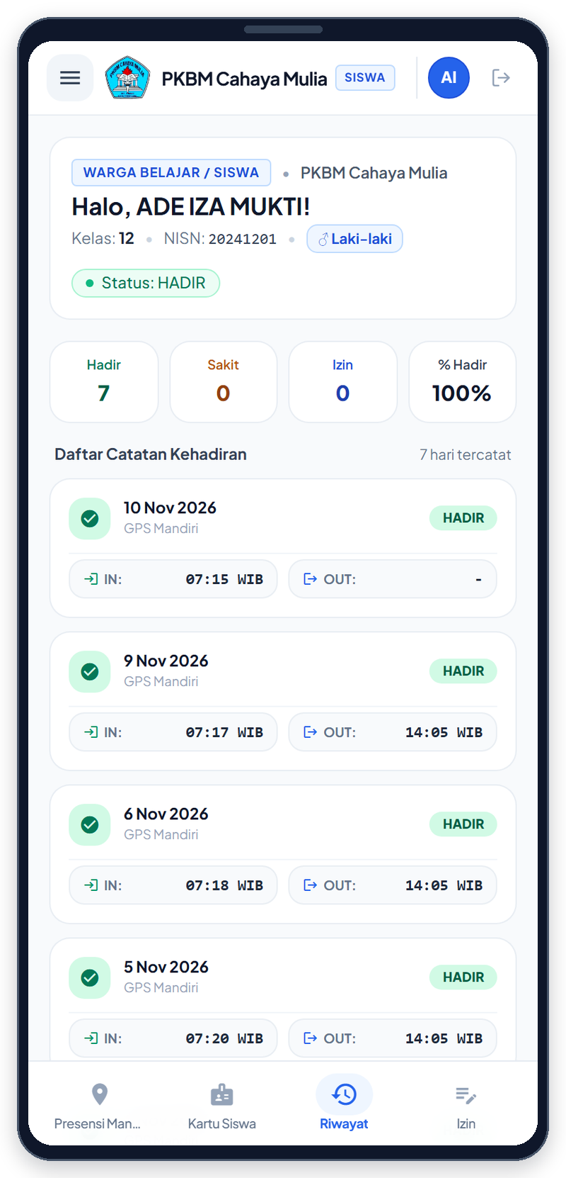
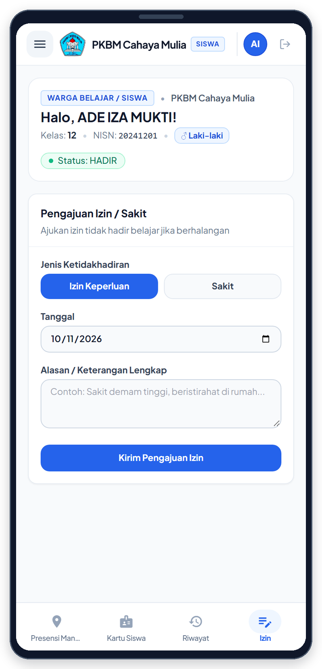
05 • PANDUAN UNTUK SISWA / WARGA BELAJAR
Menu Kartu Siswa QR, Riwayat Kehadiran Pribadi & Pengajuan Izin Online
Kartu Siswa Digital (QR Code)
Riwayat Kehadiran Pribadi
Kirim Izin / Sakit dari Rumah
Berisi nama lengkap, NISN, kelas, Tahun Pelajaran aktif, dan kode QR pribadi. Cukup tunjukkan ke Guru Piket untuk dipindai saat datang maupun pulang.
Siswa dapat mengecek langsung jumlah hari Hadir, Sakit, Izin, persentase kehadiran (%), beserta jam masuk dan pulang setiap harinya.
Jika berhalangan masuk karena sakit atau keperluan keluarga, pilih jenis izin, tanggal, dan tulis alasannya — otomatis tercatat di daftar kelas.
Panduan Pengguna • Aplikasi Presensi Siswa Digital PKBM Cahaya Mulia
06 / 12

Slide 7
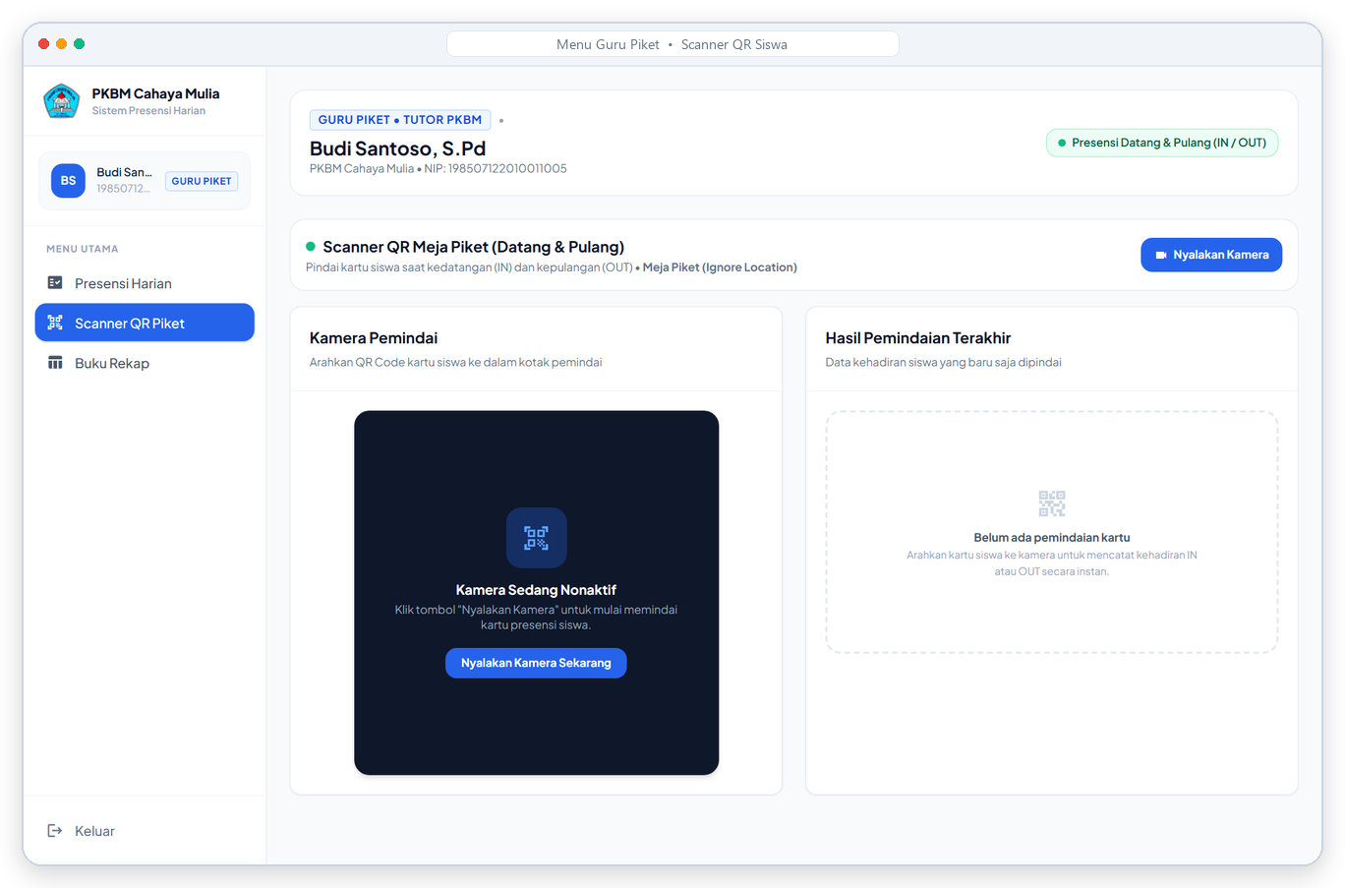
06 • PANDUAN UNTUK GURU PIKET / TUTOR
Kelola Presensi Harian Kelas Secara Cepat & Scan Kartu QR Siswa
Menu Presensi Harian Kelas (Satuan & Sekaligus)
Menu Scanner QR Meja Piket (Pakai Kamera HP / Laptop)
● Pilih Kelas & Cari Cepat: Tampilkan daftar siswa per kelas, ubah status (Hadir, Sakit, Izin, Alpa), & tambahkan catatan.
● Tombol 'Set Pulang' Praktis: Klik sekali untuk mencatat jam pulang siswa (ada tombol batal jika salah tekan).
● Aksi Cepat Satu Kelas: Gunakan 'Tandai Hadir Semua' atau 'Set Pulang Semua' agar tugas piket jauh lebih hemat waktu.
● Scan Kartu Tanpa Ribet: Tekan 'Nyalakan Kamera', lalu arahkan Kartu Siswa QR (cetak maupun layar HP) ke kotak pemindai.
● Otomatis Bedakan Datang & Pulang: Scan pertama mencatat Jam Masuk, scan berikutnya otomatis mencatat Jam Pulang.
● Ada Suara Konfirmasi: Setiap scan berhasil langsung berbunyi bip dan menampilkan nama siswa di sebelah kanan.
Panduan Pengguna • Aplikasi Presensi Siswa Digital PKBM Cahaya Mulia
07 / 12

Slide 8
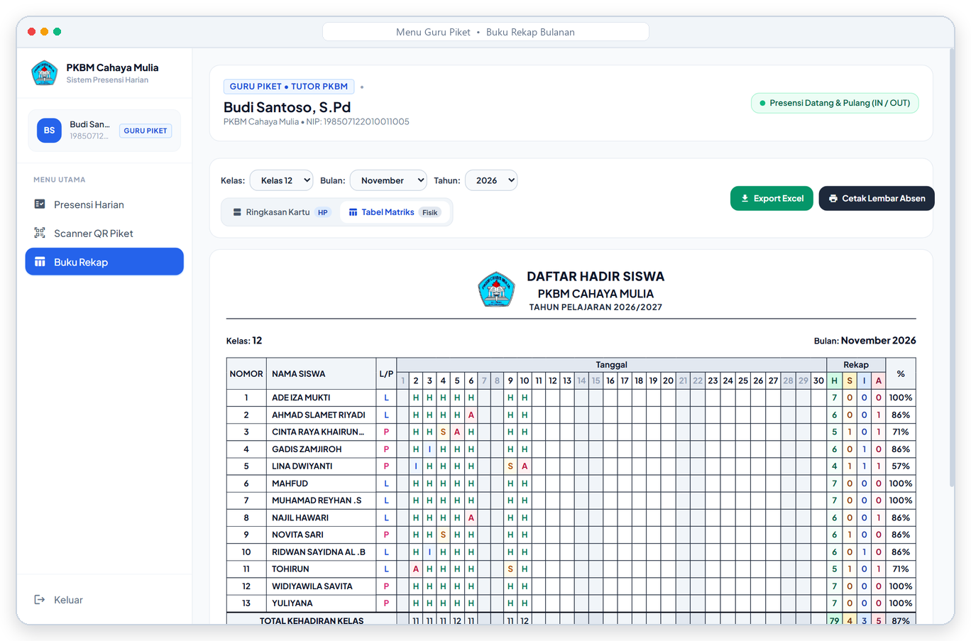
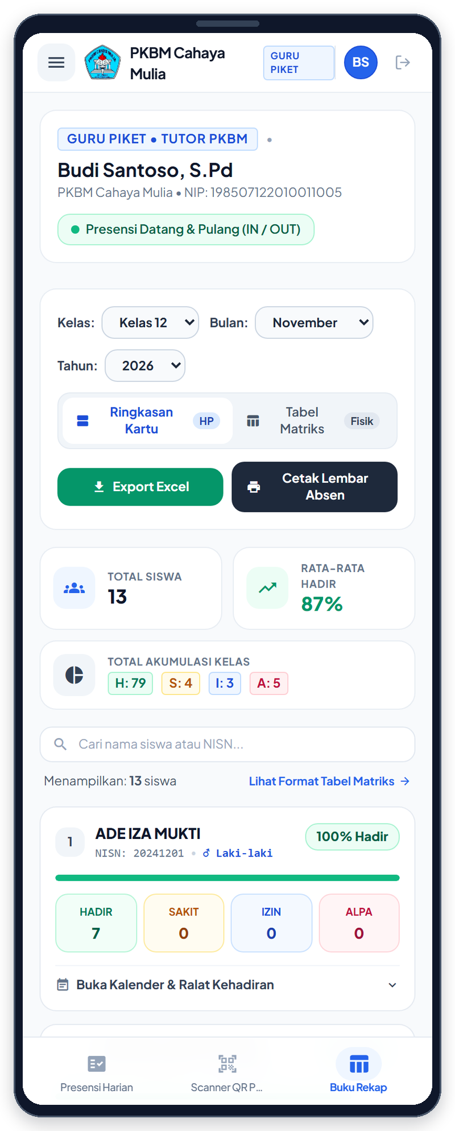
07 • BUKU REKAP & LAPORAN BULANAN
Buku Rekap Terbentuk Otomatis — Pantau di HP, Cetak & Unduh Excel
Nyaman di HP maupun Laptop
Di HP tampil sebagai kartu ringkas yang mudah dibaca, sedangkan di laptop tampil utuh seperti buku matriks absen fisik.
Koreksi Tanggal Lewat HP
Jika ada kesalahan status pada hari sebelumnya, guru bisa langsung membuka mini-kalender di kartu siswa untuk meralat dari HP.
Ubah Penandatangan Langsung
Tampilan Buku Rekap Bulanan Lengkap (Tanggal 1–31, H/S/I/A & Persentase Hadir)
Jabatan, Nama, & NIP Kepala/Pengelola PKBM pada bagian 'Mengetahui' dapat diedit langsung di layar sebelum dicetak atau diekspor.
● Cetak Lembar Absen & Export Excel: Klik sekali untuk mencetak format siap tanda tangan atau mengunduh file Excel (.xlsx) lengkap dengan kop PKBM Cahaya Mulia, baris Total Kelas, serta kolom tanda tangan.
Tampilan Ringkasan di HP
Panduan Pengguna • Aplikasi Presensi Siswa Digital PKBM Cahaya Mulia
08 / 12

Slide 9
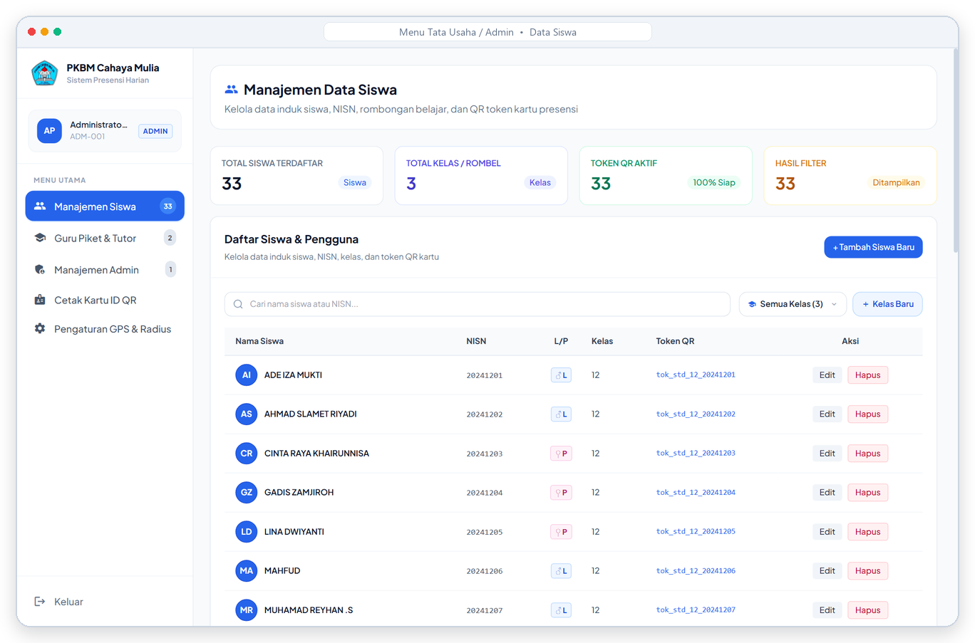
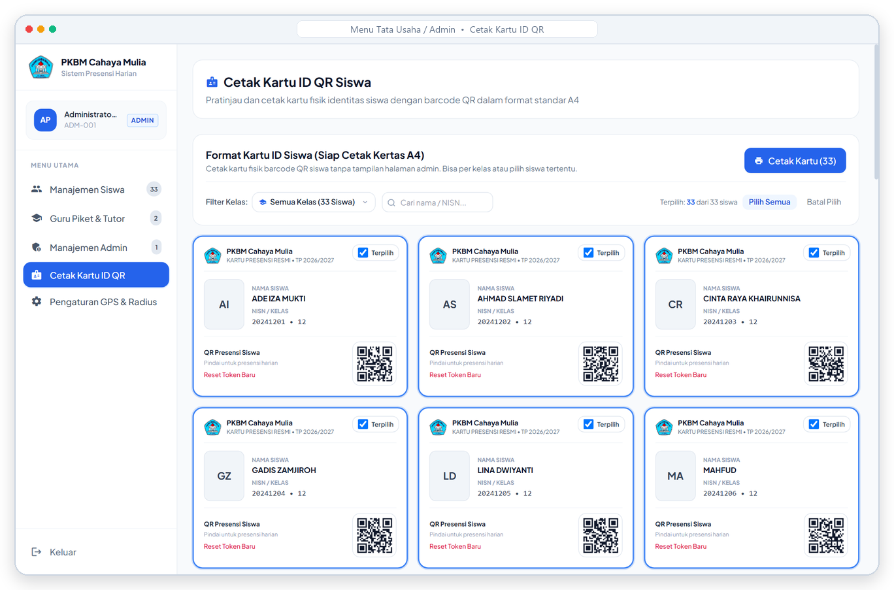
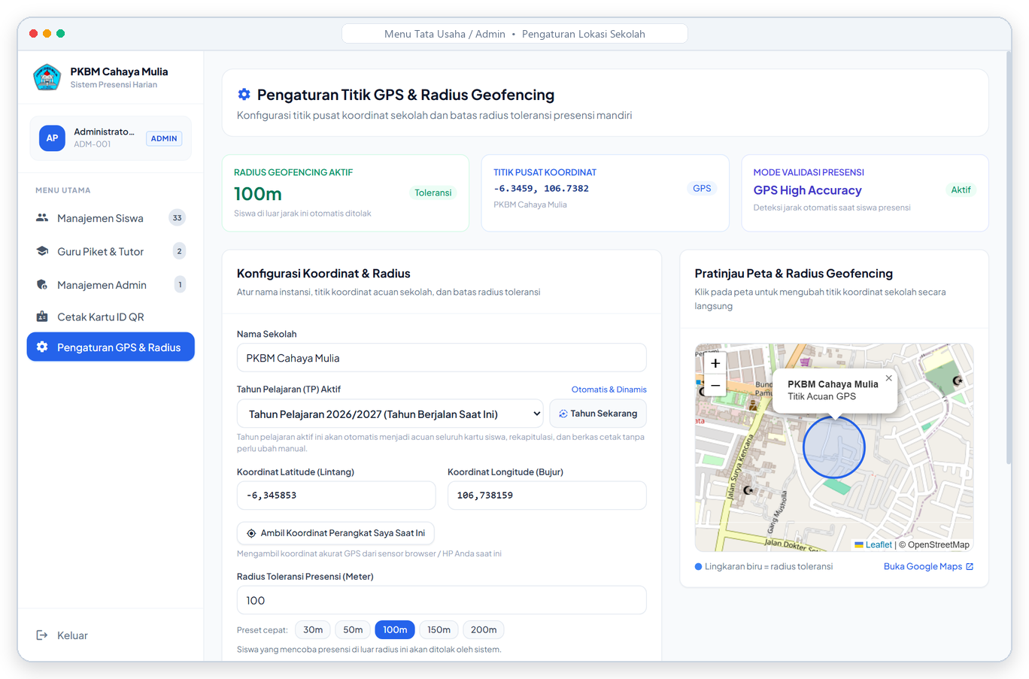
08 • PANDUAN UNTUK TATA USAHA / ADMIN SEKOLAH
Kelola Data Pengguna, Cetak Kartu ID QR Massal & Atur Titik Lokasi PKBM
Kelola Data Siswa, Guru & Staf
Cetak Kartu ID QR Siap Laminasi
Atur Lokasi Peta & Tahun Pelajaran
● Tambah & Edit Mudah: Catat siswa/guru baru, atur kelas, serta bantu ubah atau reset kata sandi akun yang lupa.
● Nonaktifkan Tanpa Hapus Arsip: Siswa lulus atau pindah bisa dinonaktifkan tanpa menghilangkan riwayat absen sebelumnya.
● Daftar Kelas Rapi: Cari nama/NISN atau saring daftar siswa berdasarkan rombongan belajar / kelas.
● Cetak Sekaligus Satu Kelas: Pilih semua siswa atau siswa tertentu, lalu cetak langsung rapi pada ukuran kertas A4.
● Siap Potong & Bagikan: Hasil cetak langsung menampilkan kartu resmi PKBM Cahaya Mulia tanpa menu samping.
● Ganti QR Jika Kartu Hilang: Klik 'Reset Token Baru' agar kode kartu lama tidak berlaku lagi dan ganti dengan kode baru.
● Pilih Titik Sekolah di Peta: Klik langsung posisi gedung PKBM di peta atau tekan tombol ambil lokasi perangkat saat ini.
● Batas Jarak Presensi: Pilih batas toleransi jarak siswa dari sekolah (30m, 50m, 100m, 150m, atau 200m).
● Tahun Pelajaran Dinamis: Tahun pelajaran aktif di seluruh kartu & laporan langsung menyesuaikan otomatis.
Panduan Pengguna • Aplikasi Presensi Siswa Digital PKBM Cahaya Mulia
09 / 12

Slide 10
09 • ALUR TERPADU PROSES PRESENSI
Bagaimana Ketiga Jalur Kehadiran Saling Terhubung Menjadi Laporan Sekolah
WARGA BELAJAR / SISWA HADIR ATAU IZIN
JALUR 1 • MANDIRI DI HP
JALUR 2 • MEJA GURU PIKET
JALUR 3 • BERHALANGAN HADIR
Presensi Lokasi GPS
Scan Kartu ID QR
Pengajuan Izin / Sakit
● 1. Buka Aplikasi: Siswa login di HP saat tiba di PKBM Cahaya Mulia.
● 2. Cek Posisi Otomatis: Sistem pastikan posisi berada dalam radius sekolah (status hijau VALID).
● 3. Catat IN & OUT: Jam datang & jam pulang (WIB) tercatat sebagai Hadir.
● 1. Tunjukkan Kartu QR: Berlaku bila siswa tidak bawa HP atau sinyal GPS sedang lemah.
● 2. Guru Arahkan Kamera: Scanner otomatis mengenali identitas siswa & berbunyi bip konfirmasi.
● 3. Masuk / Pulang Otomatis: Scan ke-1 catat jam datang, scan ke-2 catat jam pulang.
● 1. Buka Menu Izin: Siswa atau wali memilih jenis ketidakhadiran (Izin atau Sakit).
● 2. Isi Tanggal & Alasan: Tuliskan keterangan lengkap lalu tekan 'Kirim Pengajuan Izin'.
● 3. Langsung Masuk Kelas: Status Izin / Sakit otomatis tampil di daftar hadir Guru Piket.
HASIL AKHIR TERPUSAT & SEKETIKA
Seluruh pencatatan dari 3 jalur di atas otomatis menyatu tanpa input ulang ke:
✓ Dashboard Kehadiran Siswa • ✓ Daftar Hadir Harian Guru Piket • ✓ Buku Rekap 1–31, Print PDF & Export Excel (.xlsx)
Panduan Pengguna • Aplikasi Presensi Siswa Digital PKBM Cahaya Mulia
10 / 12

Slide 11
10 • KEAMANAN & PERSIAPAN PEMAKAIAN DI SEKOLAH
Data Sekolah Tetap Aman & 4 Langkah Mudah Memulai Operasional di PKBM
JAMINAN KENYAMANAN & KEAMANAN DATA SEKOLAH
01
Akses Terpisah Sesuai Peran
02
Aman Walau HP Hilang / Rusak
03
Akun Pengelola Utama Terlindungi
Siswa hanya dapat mengisi absen dan melihat riwayat miliknya sendiri. Pengubahan absen kelas dipegang Guru Piket, dan pengaturan sekolah khusus Tata Usaha / Admin.
Seluruh daftar siswa dan catatan kehadiran tersimpan aman di sistem online. Jika HP guru atau siswa diganti, data absen tetap utuh dan bisa dibuka kembali.
Akun Admin Utama PKBM memiliki perlindungan khusus agar tidak bisa terhapus secara tidak sengaja saat mengelola daftar pengguna harian.
4 LANGKAH PERSIAPAN SEBELUM DIPAKAI SERENTAK DI PKBM CAHAYA MULIA
LANGKAH 1
LANGKAH 2
LANGKAH 3
LANGKAH 4
Atur Titik Gedung & Jarak
Siapkan Data & Cetak Kartu
Bagikan Tautan & Akun
Mulai Operasional Harian
Admin membuka menu Pengaturan GPS, klik lokasi PKBM di peta, lalu pilih batas radius (misal 100 meter) & Tahun Pelajaran.
Admin melengkapi daftar siswa & guru aktif per kelas, lalu mencetak Kartu ID QR siswa siap bagikan.
Bagikan alamat web aplikasi kepada Guru dan Siswa beserta NISN/NIP & kata sandi awal (bisa langsung dipasang ke layar utama HP).
Presensi berjalan tiap hari memakai HP atau Scan Kartu QR, dan file Buku Rekap Excel siap diunduh setiap akhir bulan.
Panduan Pengguna • Aplikasi Presensi Siswa Digital PKBM Cahaya Mulia
11 / 12

Slide 12
RINGKASAN MANFAAT UNTUK WARGA SEKOLAH
Siap Mendukung Administrasi PKBM Cahaya Mulia
yang Lebih Tertib, Cepat, dan Modern
Untuk Warga Belajar / Siswa
Untuk Guru Piket / Tutor
Untuk Pengelola & Tata Usaha
Absen datang dan pulang cukup dari HP saat di PKBM, Kartu QR selalu siap dipindai, riwayat hadir transparan, dan kirim izin lebih praktis.
Menghemat waktu mengisi daftar hadir harian, scan kartu siswa cepat tanpa antre panjang, serta mudah koreksi status absen kapan saja.
Rekap bulanan H/S/I/A akurat tanpa hitung ulang manual, cetak kartu siswa satu kelas praktis, dan laporan Excel siap dalam 1 klik.
Terima Kasih
PKBM Cahaya Mulia • Didampingi Tim PKM Mahasiswa Universitas Pamulang • Mari Coba Langsung & Tanya Jawab

